Slide 1

JMC珠宝开店宝操作手册
2018.04.22

Slide 2
目录
1 | 新手上路
2 | 商品资料及图片维护
3 | 供应商和客户主数据维护
4 | 商品采购入库
5 | 物料入库
6 | 非现货选款及下单
7 | 非现货订单发货
8 | 现货销售及发货

Slide 3
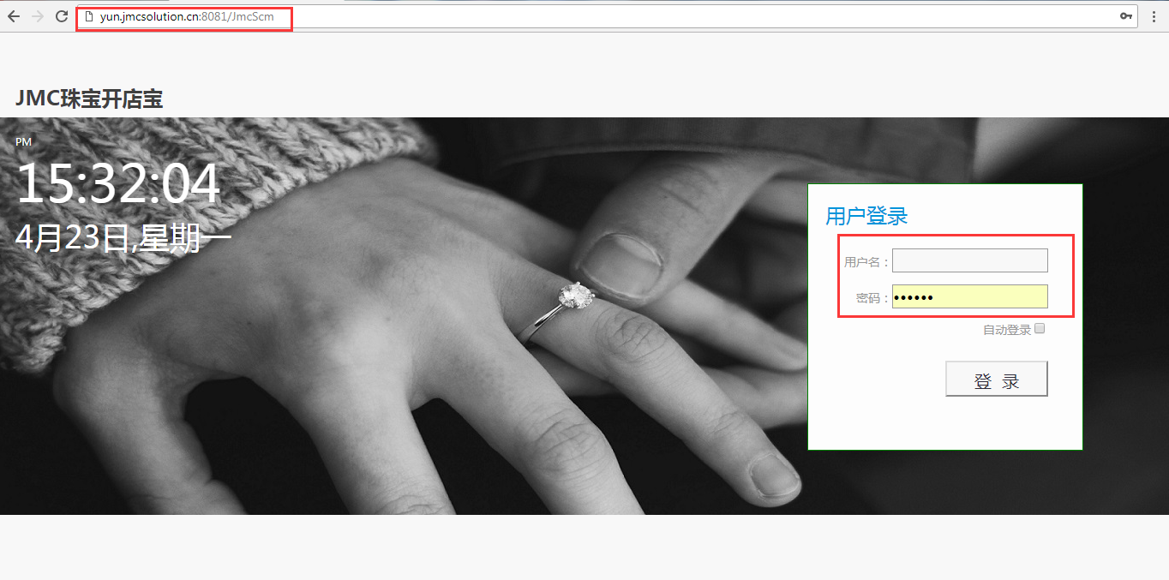
新手上路
用户登录
1
在谷歌浏览器的地址上输入http://yun.jmcsolution.cn:8081/JmcScm
然后录入账号和密码，点击登录；

Slide 4
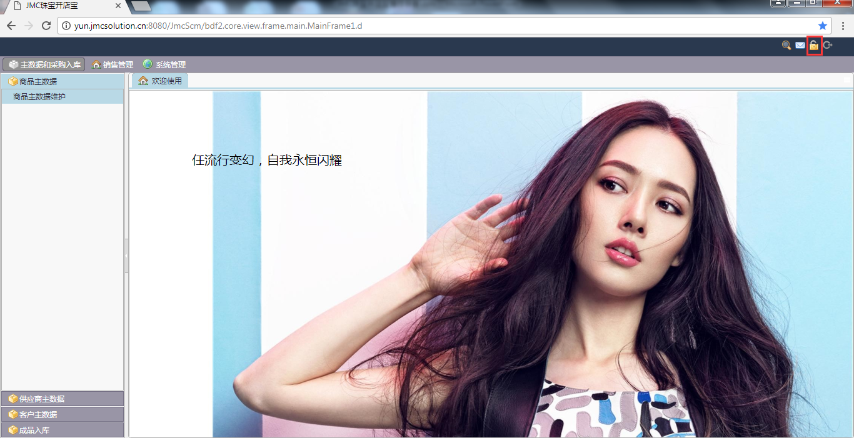
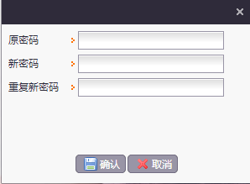
新手上路
密码修改
1
2
登录系统后，点击右上角“锁”图案的按钮；
在弹出框里录入原密码和新密码，点击确认，密码修改成功；

Slide 5
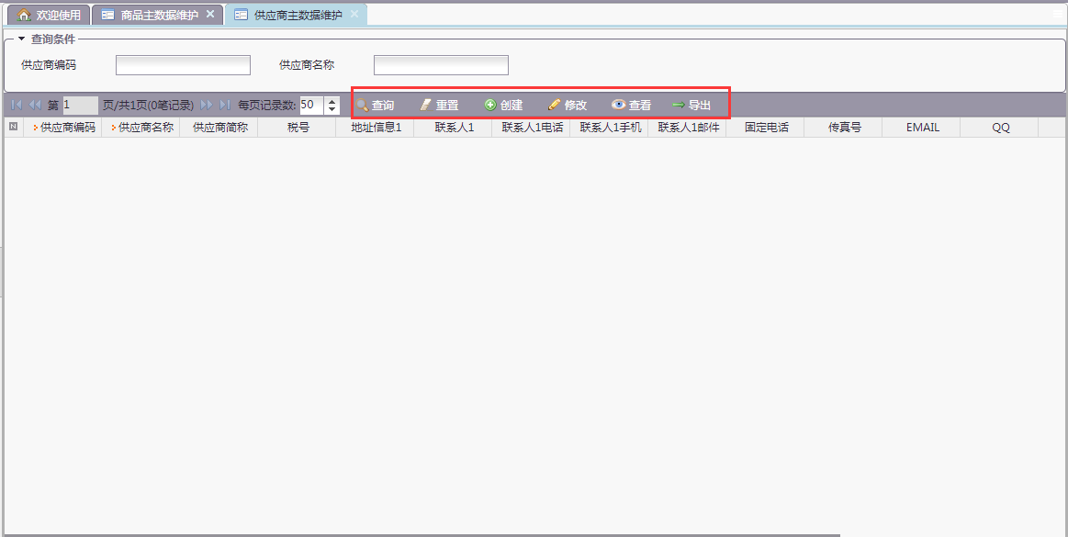
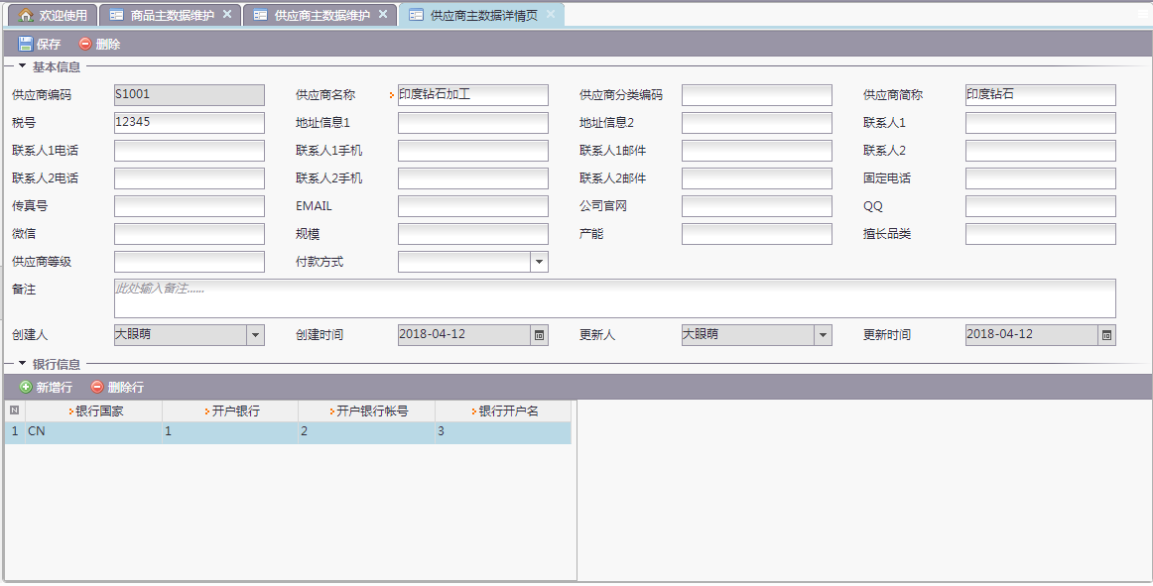
新手上路
系统主界面风格介绍
1
2
主界面
详情页
JMC开店宝的页面一般来说分开主界面和详情页；
主界面可以通过查询条件查到每个功能页面的相关数据，并且有对应的功能按钮如新建、查看、修改、导出等；通常点击查看、新建、修改等按钮可以进入到详情页；
详情页是指具体某个主数据或者某张单据的详细内容；
如果需要修改、提交/审批、打印等功能，通常需要在主界面选中某条数据后点击修改按钮进入到详情页操作；
在编辑状态下，所有带有红色箭头的信息是必须录入的；

Slide 6
目录
1 | 新手上路
2 | 商品资料及图片维护
3 | 供应商和客户主数据维护
4 | 商品采购入库
5 | 物料入库
6 | 非现货选款及下单
7 | 非现货订单发货
8 | 现货销售及发货

Slide 7
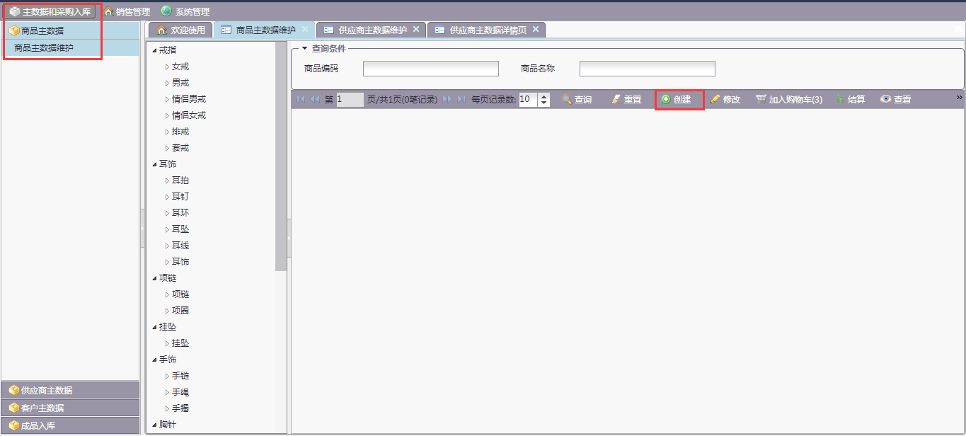
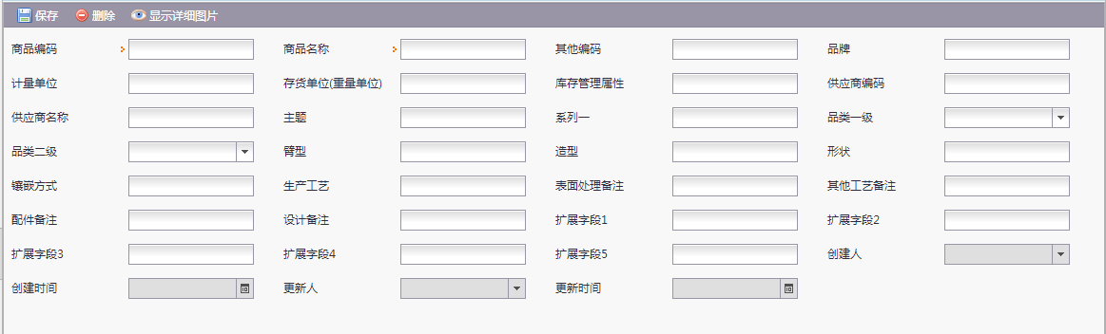
商品主数据及图片维护
商品主数据维护：主数据和采购入库-商品主数据-商品主数据维护
1
2
按照菜单录入进入到商品主数据维护界面后，点击创建按钮，进入到创建商品主数据详情页面；
录入商品编码、商品名称、品类一级、品类二级等信息；
点击保存，商品主数据创建成功；
备注：如果需要修改商品主数据，则选择需要修改的数据，点击主界面的修改按钮进入详情页进行修改，修改完毕后点击保存按钮；
商品编码由自己定义，可以使用一些有意义的字母方便记忆，如J开头代表戒指，J1开头代表男戒，J1001代表XXX款男戒；

Slide 8
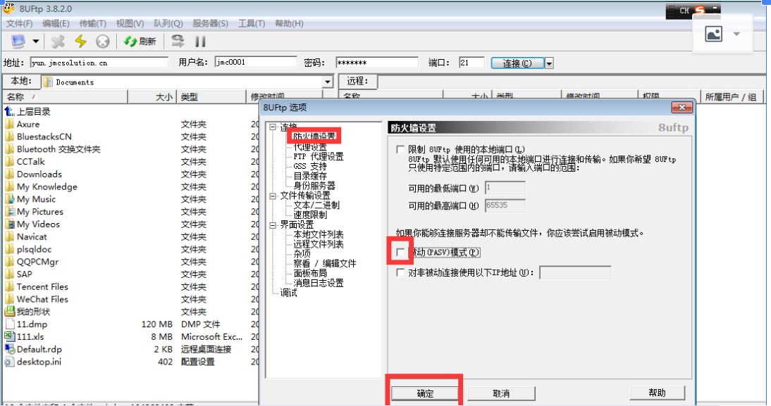
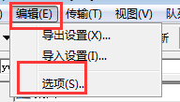
商品主数据及图片维护—文件服务器设置1
1请先安装右侧 ‘安装文件’，安装至电脑本地，创建桌面快捷方式。
2 安装成功后， 双击桌面的快捷方式，打开程序，点击编辑->选项->连接->防火墙设置-> 被动（PASV)模式 的勾选项去除。
①
②
③

Slide 9
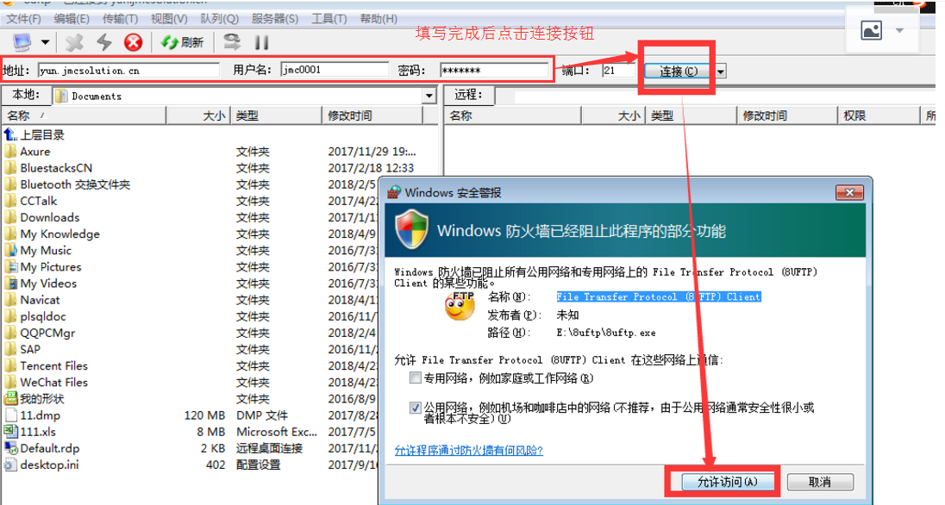
商品主数据及图片维护—文件服务器设置2
3填写地址，用户名，密码，点击连接。（如弹出windows安全警报，点击‘允许访问’）
地址：yun.jmcsolution.cn（注意为英文字母为小写，用户名密码也是小写）
用户名： 密码：

Slide 10
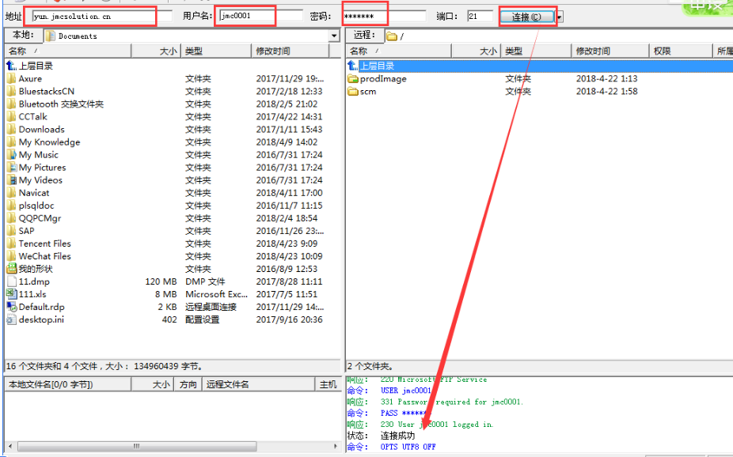
商品主数据及图片维护—文件服务器设置3
最后确认右下角连接方式为 ‘连接成功’

Slide 11
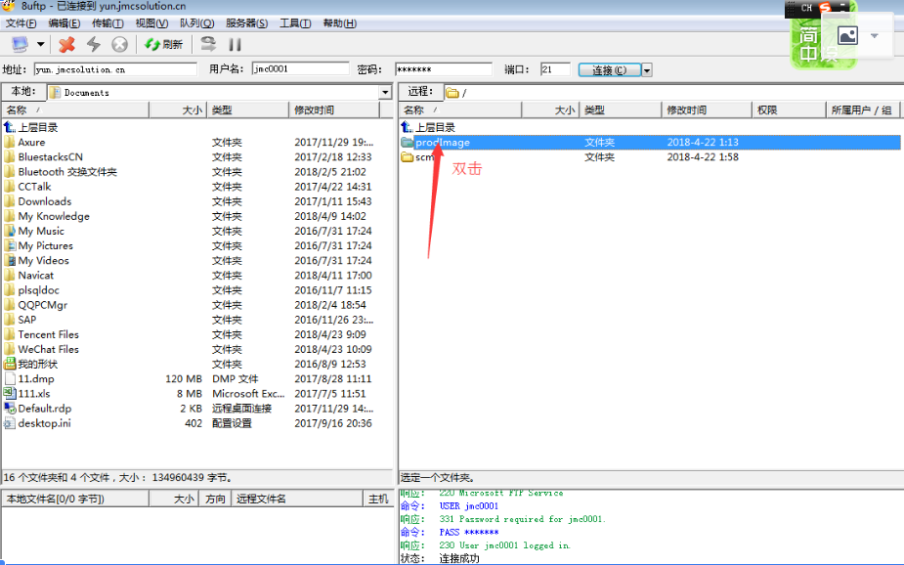
商品主数据及图片维护—图片上传
1 双击右侧栏的 ‘prodimage’ 文件夹。

Slide 12
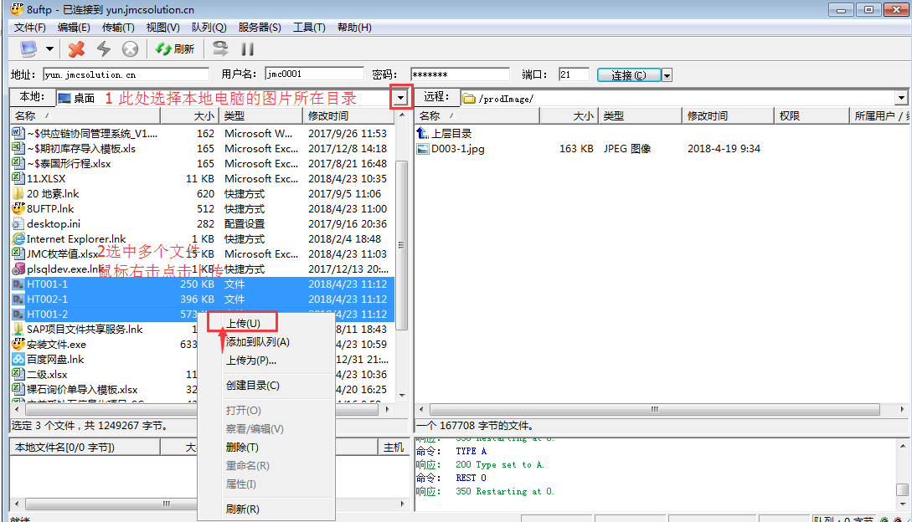
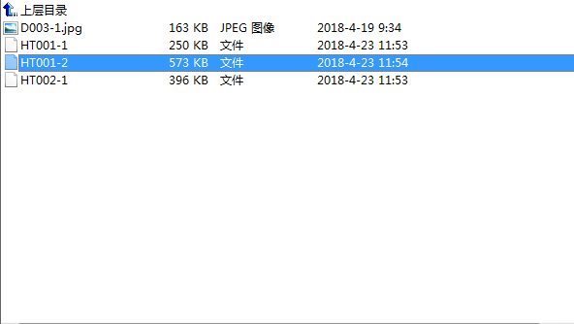
商品主数据及图片维护—图片上传
注意事项：图片的命名规格 ：商品编码-数字编码，举例：HT001-1。当商品A有多个图片，则A-1，A-2，A-3 ，依次类推。如只有一个图片必须为A-1 。
3 上传后，右侧文件服务器即显示上传成功的 图片文件

Slide 13
目录
1 | 新手上路
2 | 商品资料及图片维护
3 | 供应商和客户主数据维护
4 | 商品采购入库
5 | 物料入库
6 | 非现货选款及下单
7 | 非现货订单发货
8 | 现货销售及发货

Slide 14
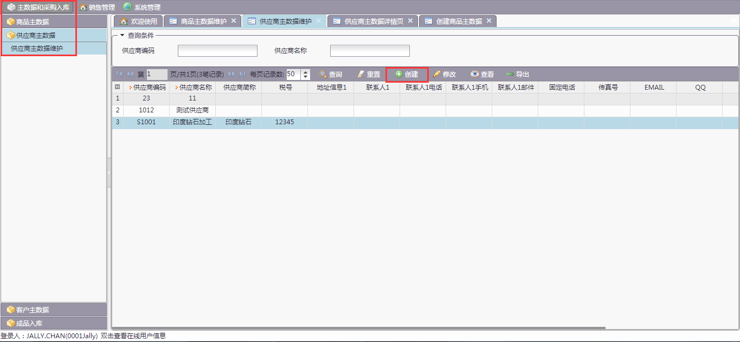
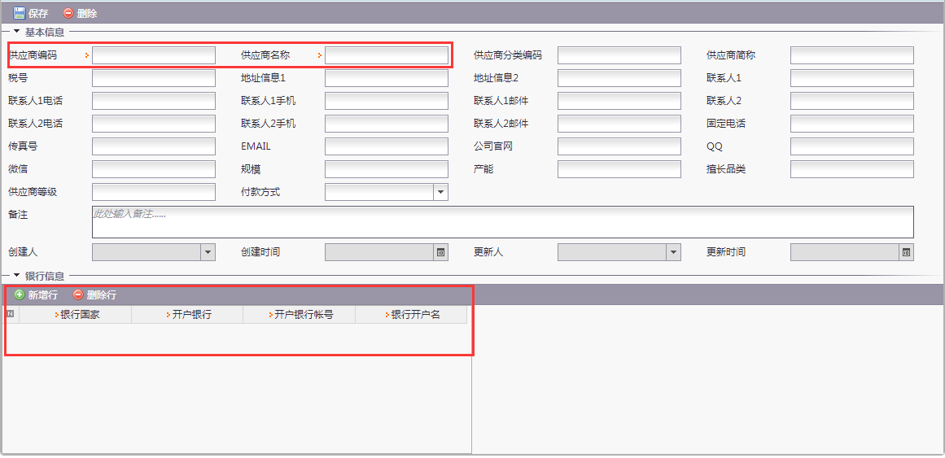
供应商及客户主数据维护
供应商主数据维护：主数据和采购入库-供应商主数据-供应商主数据维护
1
2
按照菜单录入进入到供应商主数据维护界面后，点击创建按钮，进入到创建供应商主数据详情页面；
录入供应商编码、供应商名称、银行信息等信息；
点击保存，供应商主数据创建成功；
备注：如果需要修改供应商主数据，则选择需要修改的数据，点击主界面的修改按钮进入详情页进行修改，修改完毕后点击保存按钮；

Slide 15
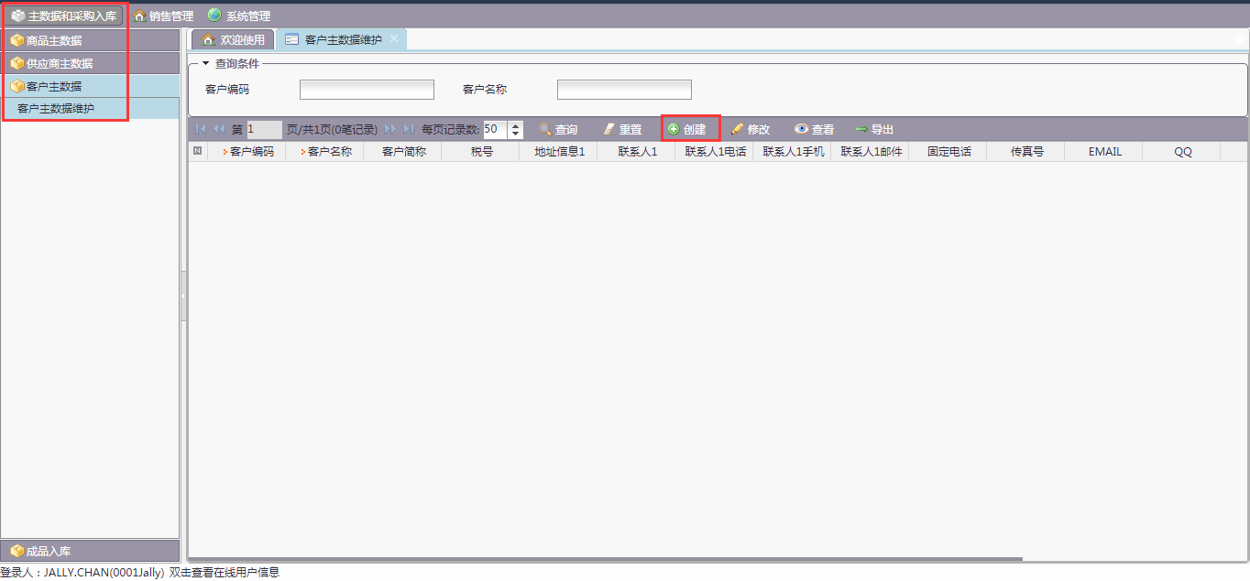
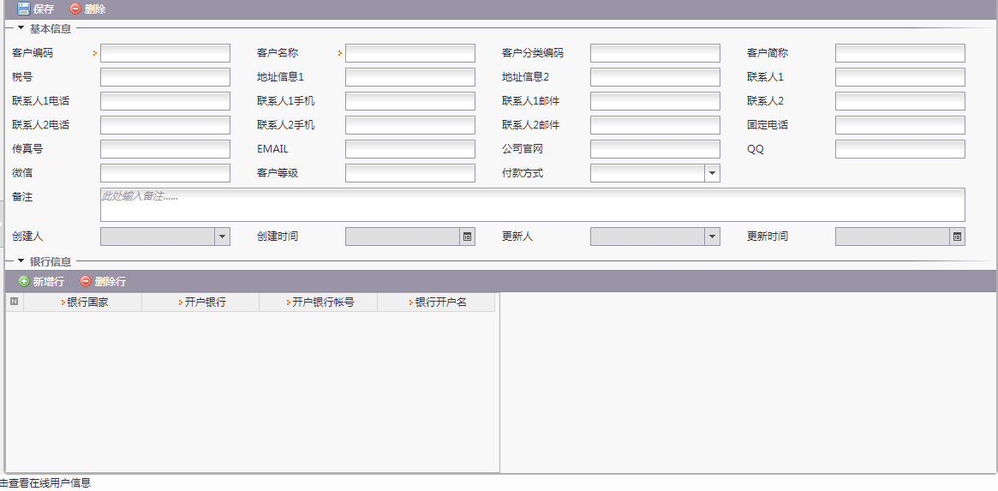
供应商及客户主数据维护
客户主数据维护：主数据和采购入库-客户主数据-客户主数据维护
1
2
按照菜单录入进入到客户主数据维护界面后，点击创建按钮，进入到创建客户主数据详情页面；
录入客户编码、客户名称、银行信息等信息；
点击保存，客户主数据创建成功；
备注：如果需要修改客户主数据，则选择需要修改的数据，点击主界面的修改按钮进入详情页进行修改，修改完毕后点击保存按钮；

Slide 16
目录
1 | 新手上路
2 | 商品资料及图片维护
3 | 供应商和客户主数据维护
4 | 商品采购入库
5 | 物料入库
6 | 非现货选款及下单
7 | 非现货订单发货
8 | 现货销售及发货

Slide 17
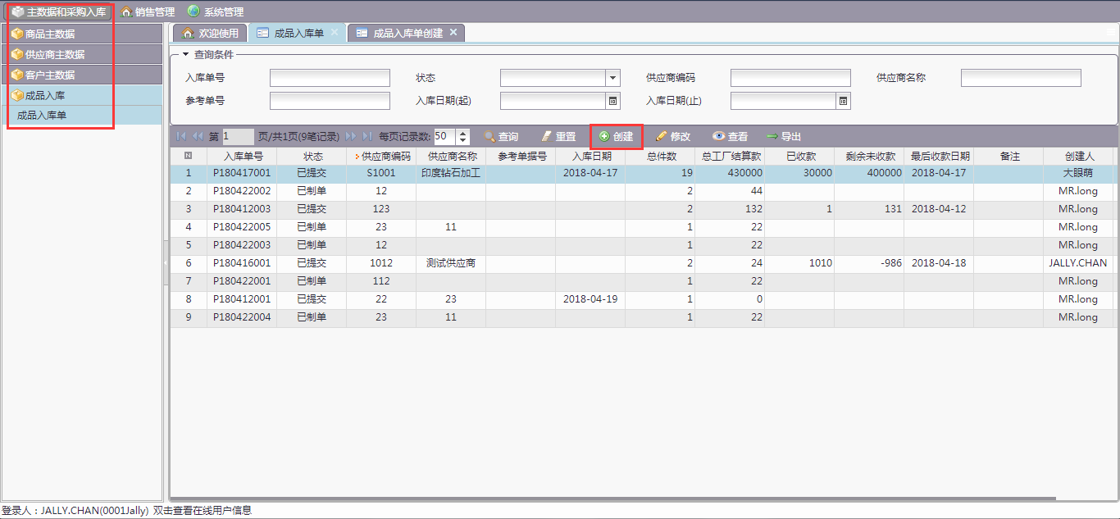
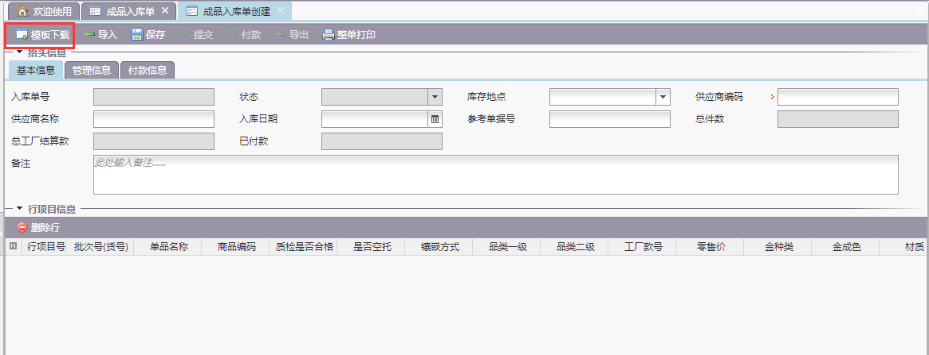
商品采购入库（1/5）
入库资料导入模板下载：主数据和采购入库-成品入库-成品入库单
1
2
按照菜单录入进入成品入库单界面，点击新建按钮进去详情页，在详情页的左上角点击模板下载；
在弹出的窗口选择文件保存的路径（如桌面）
备注：可以把下面的模板文件复制保存到电脑直接使用

Slide 18
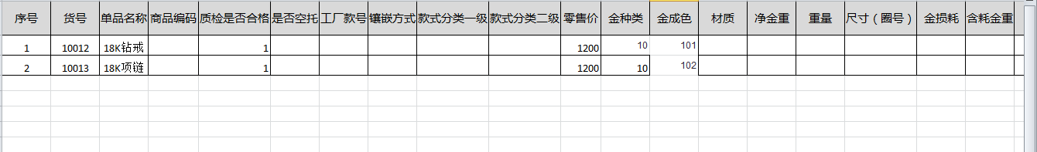
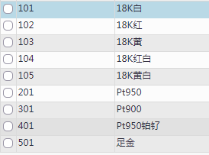
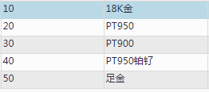
商品采购入库（2/5）
入库资料录入EXCEL
1
2
在EXCEL里录入每次入库的成品相关资料，吊牌里需要打印的资料建议如果有数据的话都进行录入如货号、货品（单品）名称、零售价、证书号、主石石号、主石颜色净度、主石重、辅石重、辅石粒数等等；
有些资料如金种类、金成色如果需要导入，则需要录入对应的系统编码（如上图中的10/20/30等等）

Slide 19
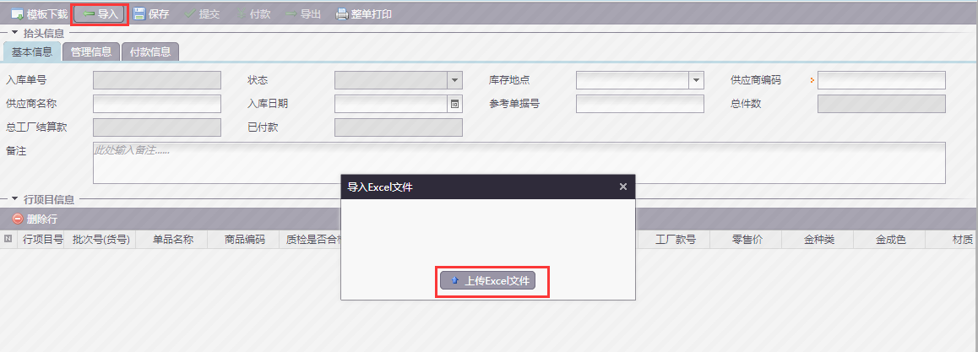
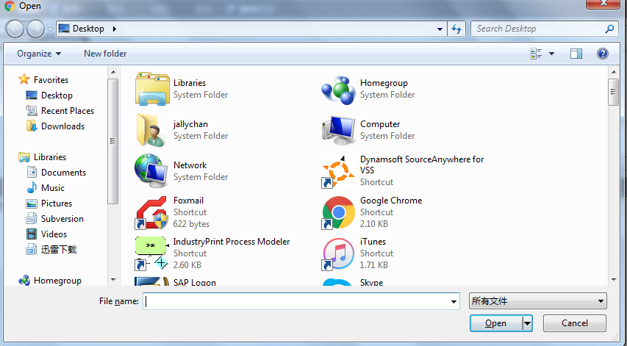
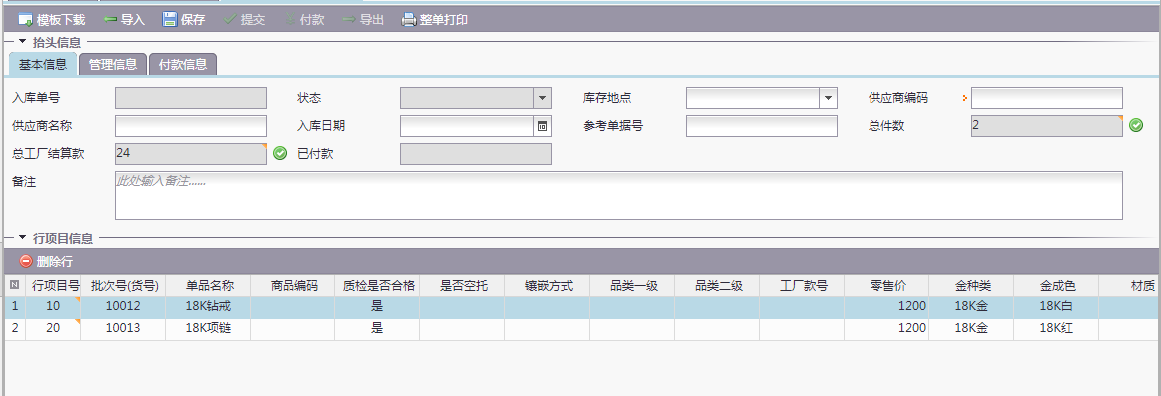
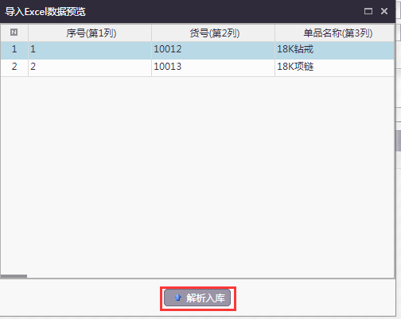
商品采购入库（3/5）
入库资料导入和提交：主数据和采购入库-成品入库-成品入库单
1
2
4
3
详情页面里点击导入按钮，在弹出框中点击上传EXCEL文件；
在弹出框里选择需要导入的文件，点击打开；
再弹出的下一个页面里点击解析入库，如果系统报错则检查EXCEL的数据是否正确，如果没有报错则界面页面4
在页面4里录入供应商（可以选择编码带出供应商其他信息，或者手工录入供应商名称等信息）、库存地点、参考单据（如工厂或者品牌商的发货单号）等信息；
点击保存按钮，如果不需要修改相关的信息则可以点击提交按钮；

Slide 20
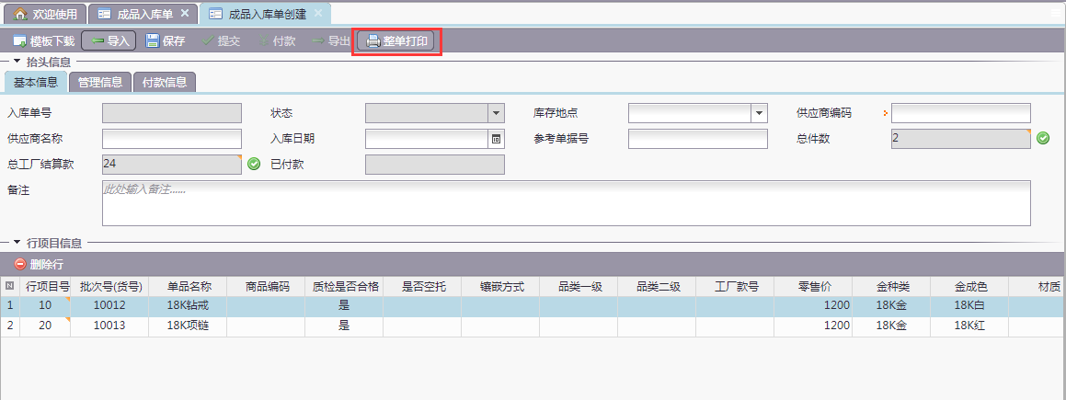
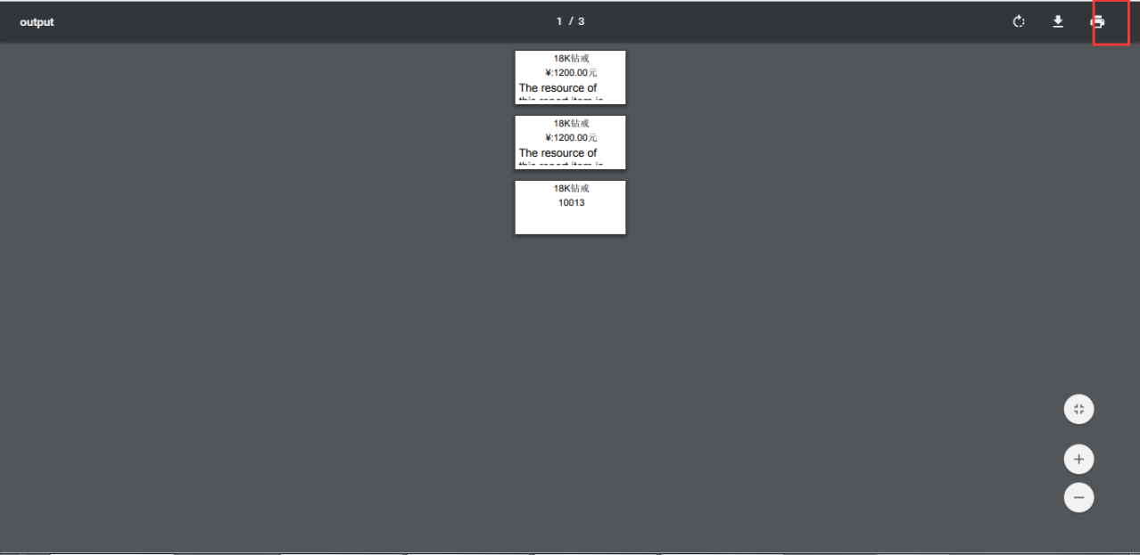
商品采购入库（4/5）
吊牌打印：主数据和采购入库-成品入库-成品入库单
1
2
点击提交后在当前详情页面，或者通过主界面的查看或者修改按钮进入详情页面后，点击整单打印按钮；
在弹出的页面点击右上角的打印机按钮进行打印

Slide 21
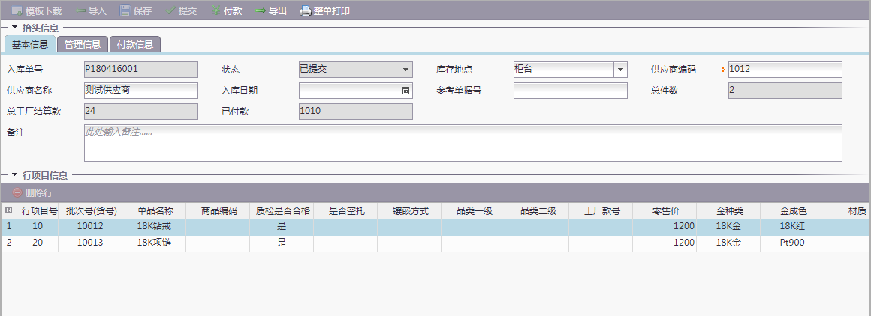
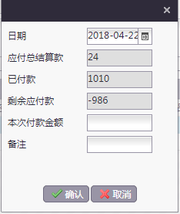
商品采购入库（5/5）
付款信息录入：主数据和采购入库-成品入库-成品入库单
1
2
点击提交后在当前详情页面，或者通过主界面的查看或者修改按钮进入详情页面后，点击付款按钮；
在弹出的页面可以看到应付款和已付款的金额，录入本次付款的金额后点击确认按钮；
备注：可以在详情页的付款页面查看到历史付款记录人

Slide 22
目录
1 | 新手上路
2 | 商品资料及图片维护
3 | 供应商和客户主数据维护
4 | 商品采购入库
5 | 物料入库
6 | 非现货选款及下单
7 | 非现货订单发货
8 | 现货销售及发货

Slide 23
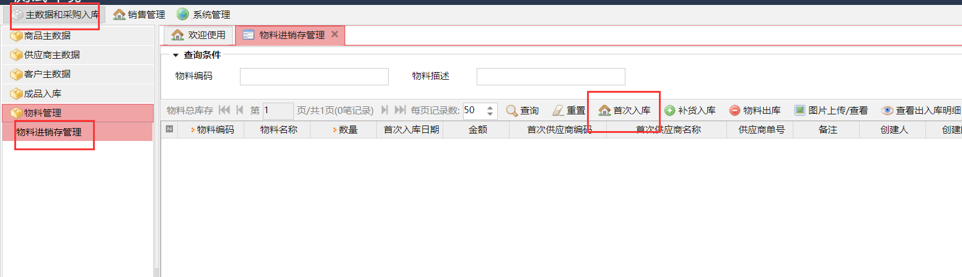
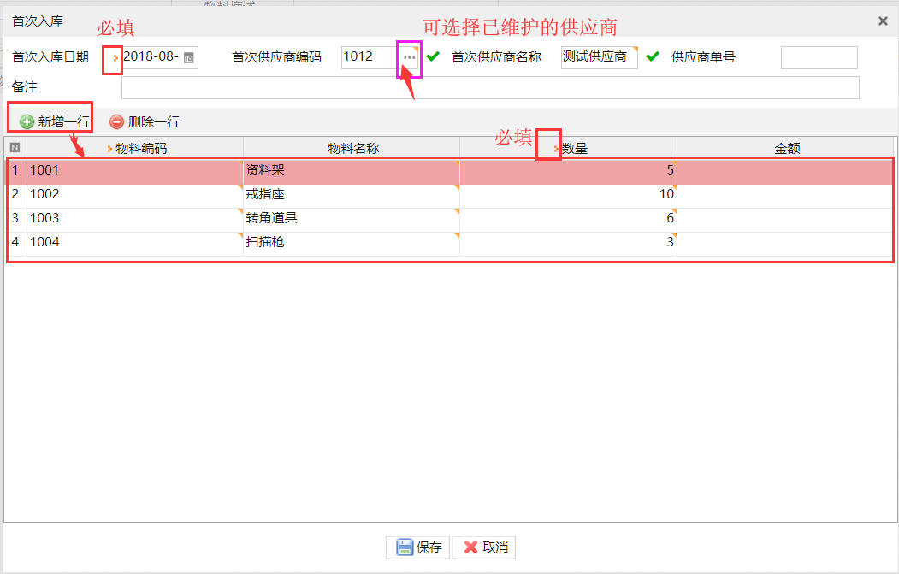
物料入库-首次入库（1/5）
1
2
1.点击‘首次入库’按钮，弹出框填写首次入库日期（为必填项）， 供应商可从供应商信息中选择带出，也可直接填写。
2.点击‘新增一行’，可填写本次入库的其他物料。录入完毕后，点击‘保存’按钮

Slide 24
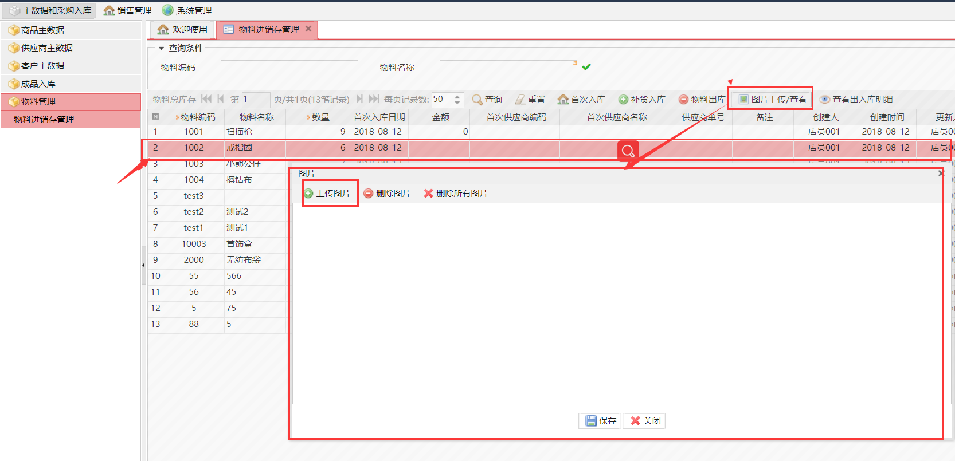
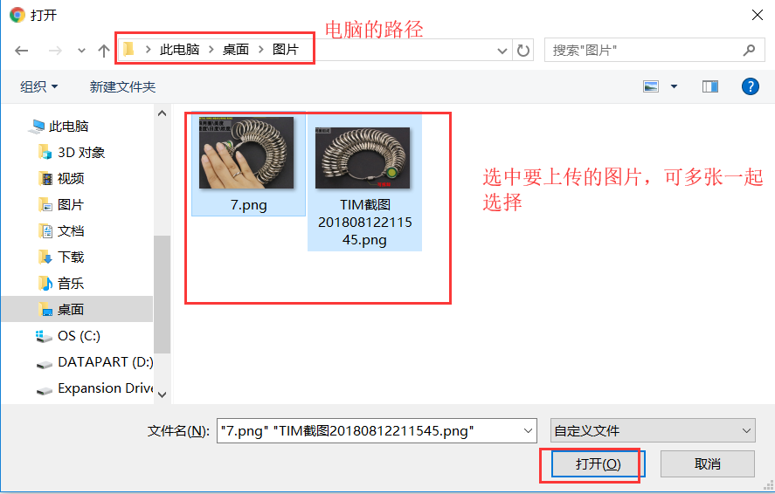
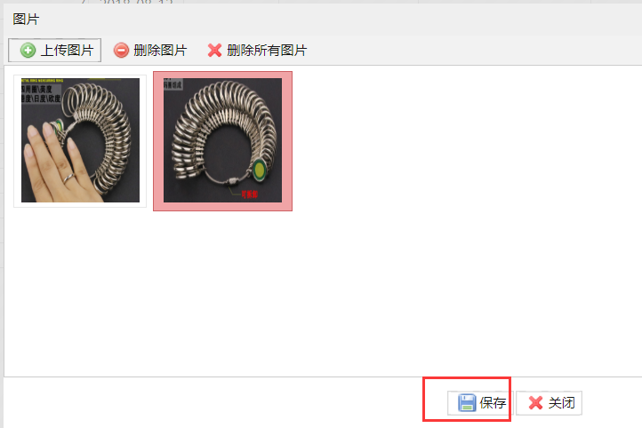
物料入库-图片上传/查看（2/5）
2
1
3
5
4
选中要上传的图片的物料行，点击‘图片上传/查看’按钮，弹出框中点击 ’上传图片‘，弹出框中选择本地电脑路径，选中图片后点击‘ 打开’； 再点击‘保存’即可

Slide 25
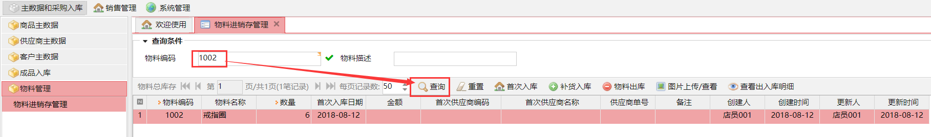
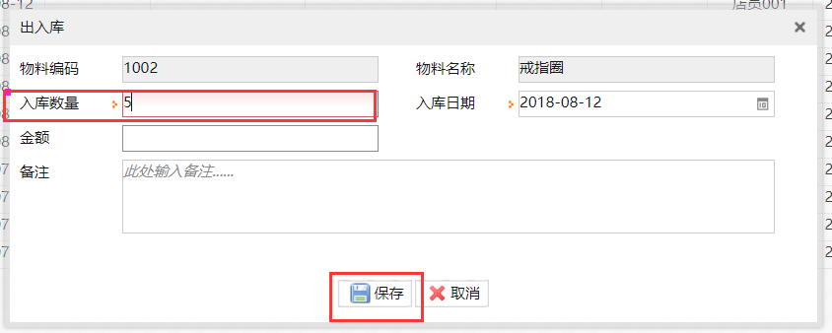
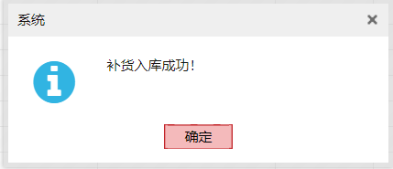
物料入库-补货入库（3/5）
2
1
3
4
1. 输入物料编码或者物料名称 ，点击‘查询’按钮，查询出需要补货的物料后，点击‘补货入库’按钮。弹出补货框。
2.输入入库数量、入库日期（必填项） ，及其他信息后，点击‘保存’按钮。弹出框提示，补货成功，点击‘确定’。

Slide 26
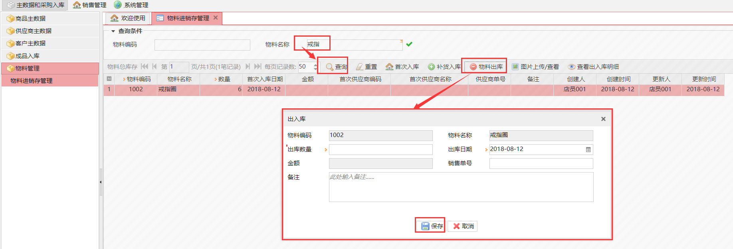
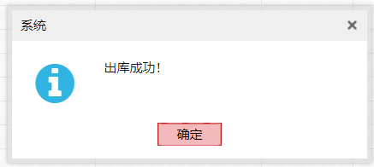
物料出库（4/5）
2
1
3
4
1. 输入物料编码或者物料名称 ，点击‘查询’按钮，查询出需要出库的物料后，点击‘物料出库’按钮。弹出出库框。
2.输入出库数量、出库日期（必填项） ，及其他信息后，点击‘保存’按钮。弹出框提示，出库成功，点击‘确定’。

Slide 27
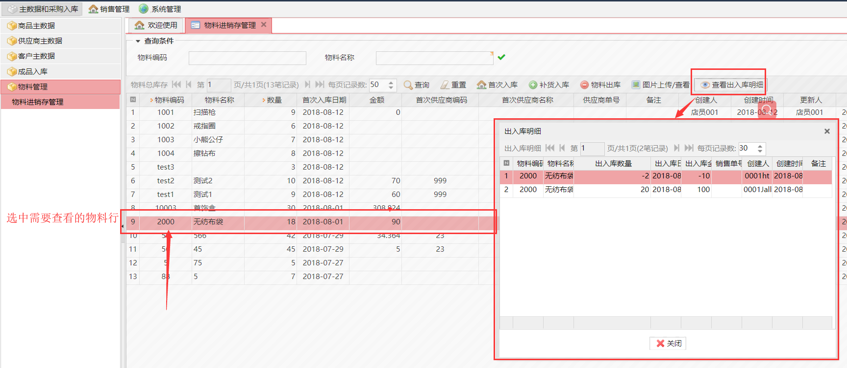
物料出入库信息查看（5/5）
2
1
1. 根据物料编码或者名称查询，或者直接再页面鼠标选中要查询的行，点击 ‘查看出入库明细’按钮，弹出出入库明细框。

Slide 28
目录
1 | 新手上路
2 | 商品资料及图片维护
3 | 供应商和客户主数据维护
4 | 商品采购入库
5 | 物料入库
6 | 非现货选款及下单
7 | 非现货订单发货
8 | 现货销售及发货

Slide 29
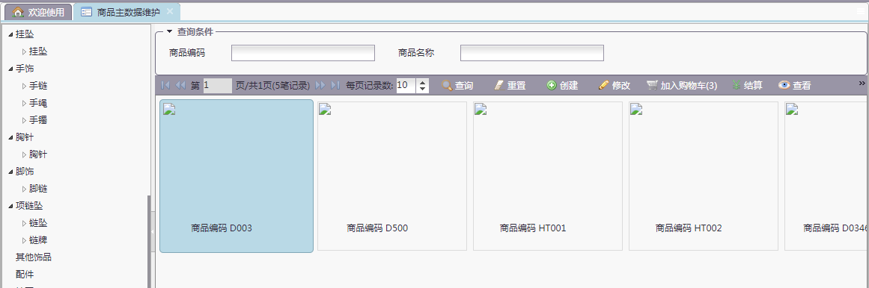
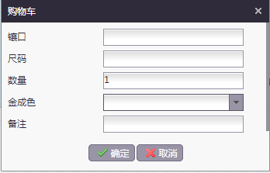
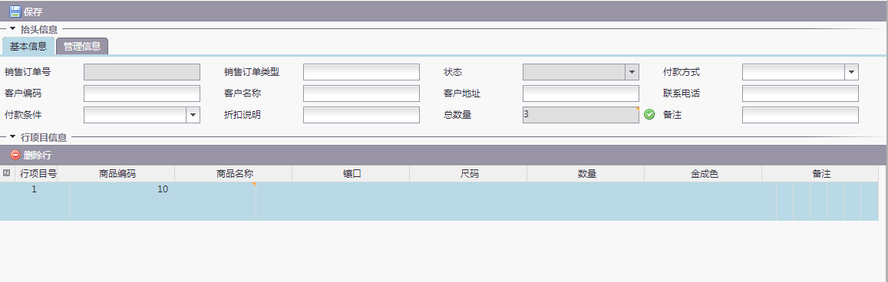
非现货选款下单（1/2）
非现货选款下单：主数据和采购入库-商品主数据-商品主数据维护
1
2
3
进入到商品主数据维护的界面后，可以选择左边的品类进行商品的浏览，如果需要加入购物车，则选择款式的图片后点击购物车；
在弹出的界面上，可以录入镶口、尺码、金成色、备注等信息；
选完款式后，点击主界面的结算按钮，进入结算页面，在结算页面可以录入客户编号（自动带出客户相关信息，也可以直接手工录入客户名称等信息）、销售订单类型等信息，点击保存，系统生成非现货订单；

Slide 30
非现货选款下单（2/2）
非现货订单调整：销售管理-非现货订单调整和发货（待续）

Slide 31
目录
1 | 新手上路
2 | 商品资料及图片维护
3 | 供应商和客户主数据维护
4 | 商品采购入库
5 | 物料入库
6 | 非现货选款及下单
7 | 非现货订单发货
8 | 现货销售及发货

Slide 32
非现货发货
非现货发货：销售管理-非现货订单调整和发货（待续）

Slide 33
目录
1 | 新手上路
2 | 商品资料及图片维护
3 | 供应商和客户主数据维护
4 | 商品采购入库
5 | 物料入库
6 | 非现货选款及下单
7 | 非现货订单发货
8 | 现货销售及发货

Slide 34
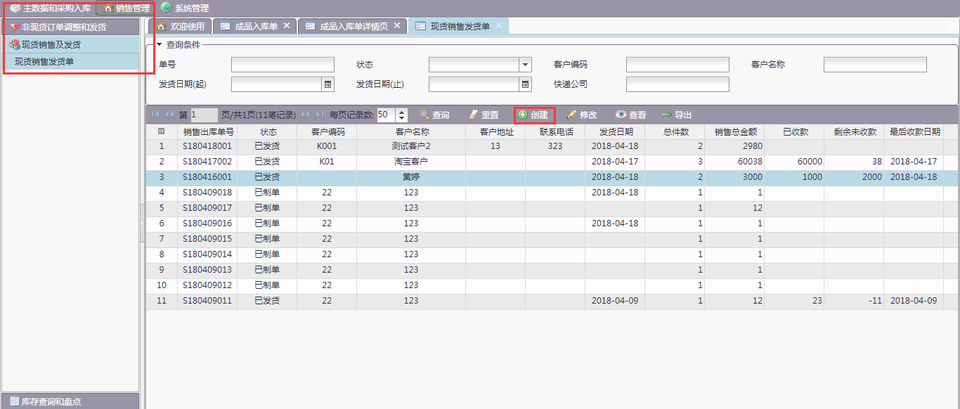
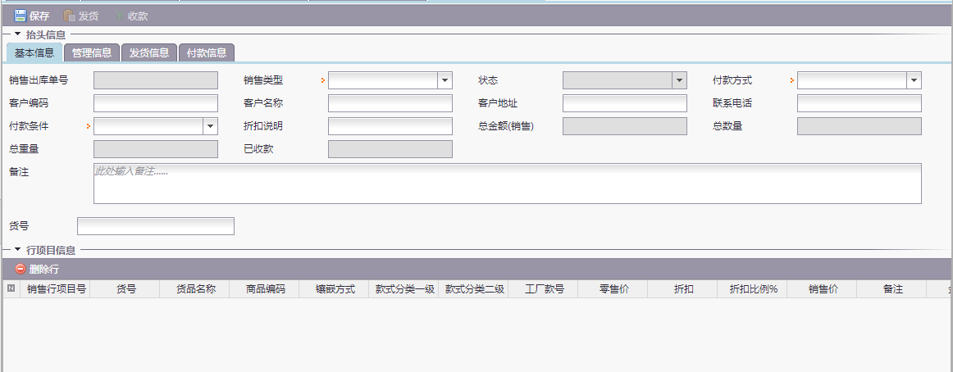
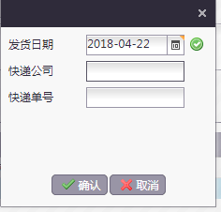
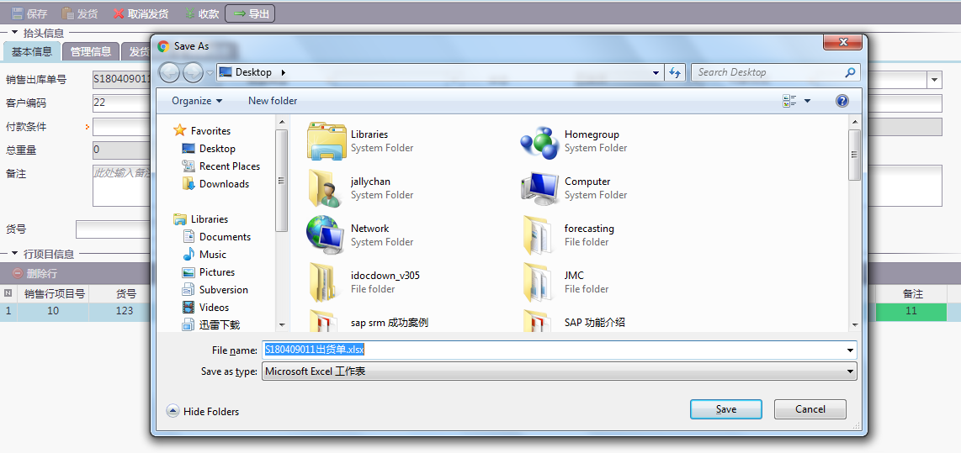
现货销售及发货（1/2）
现货销售及发货：销售管理-现货销售及发货-现货销售及发货单
1
2
3
4
进入到现货销售及发货单的界面后，点击创建进行创建的详情页；
在详情页，录入销售类型、客户等信息，并录入或者扫描条码，点击保存生成发货单；
发货时，点击发货按钮（如果是后续进行发货如快递，则通过主界面的修改功能进入详情页），如果是客户现提，则确认发货日期即可，如果是快递，则可以录入快递公司和快递单号，点确认；
打印发货单可以点击“导出”，系统生成EXCEL版发货单（未来可以直接打印）

Slide 35
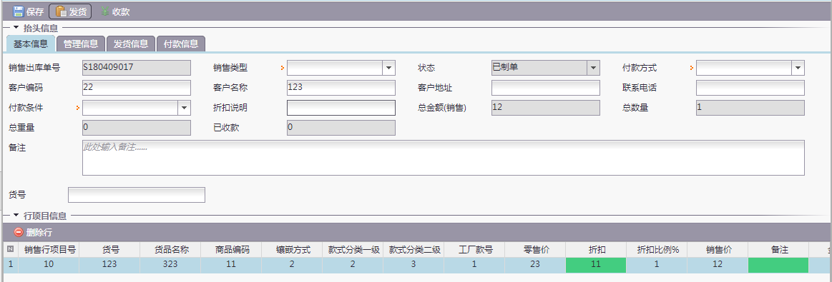

现货销售及发货（2/2）
现货销售收款：销售管理-现货销售及发货-现货销售及发货单
1
2
在现货销售及发货单的主界面，选择要收款的数据，点击修改进入详细页，点击收款；
在弹出的窗口，可以看到应收款和已收款，可以录入本次收款金额以及备注信息，点确认；

